Slide 1

总 体 设 计
本讲大纲：
1、项目规划
2、系统业务流程分析
3、系统功能结构图
支持网站：www.mrbccd.com

Slide 2
项目规划
B2C电子商务网站按照实现功能来划分，主要包括两个大模块，分别为前台用户功能模块和后台管理员管理模块。
其中，前台用户功能模块是对一个用户而言所看到的界面，用户通过该模块来实现其购买交易的全部功能。这些功能可以细分为以下几个部分：
用户注册/登录/验证模块。
最新商品/精品推荐/特价商品/热销商品浏览模块。
购物车模块。
服务台模块。
网上在线支付模块。
网站留言/查看我的留言模块。
网站帮助模块。
后台管理员管理模块是管理员所见到的界面，管理员可通过这部分功能来管理网站。具体的功能又可以细分为以下几个部分：
管理员登录模块。
库存管理模块（包括商品添加/商品管理/商品类别添加/商品类别管理）。
管理员管理模块（包括添加管理员/管理管理员）。
用户管理模块。
订单管理（订单查询/订单管理/订单打印）。
系统管理（上传图片管理/留言管理）。

Slide 3
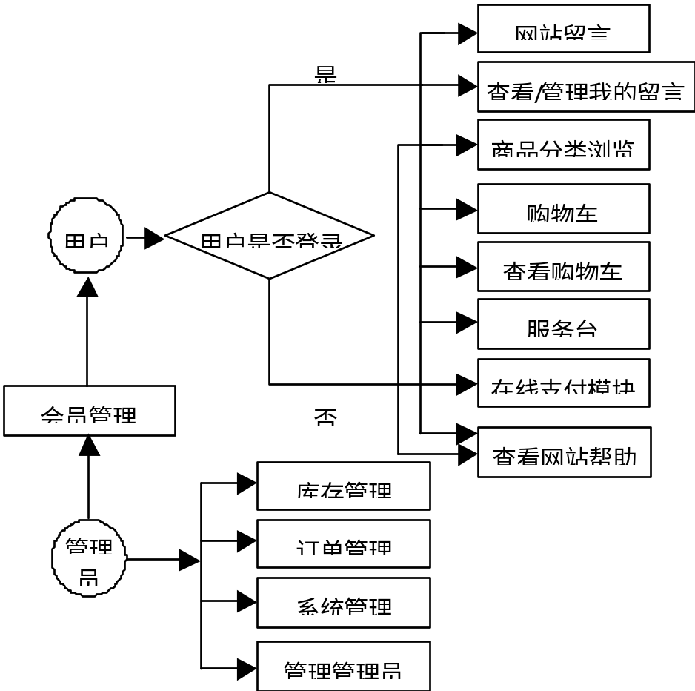
系统业务流程分析

Slide 4
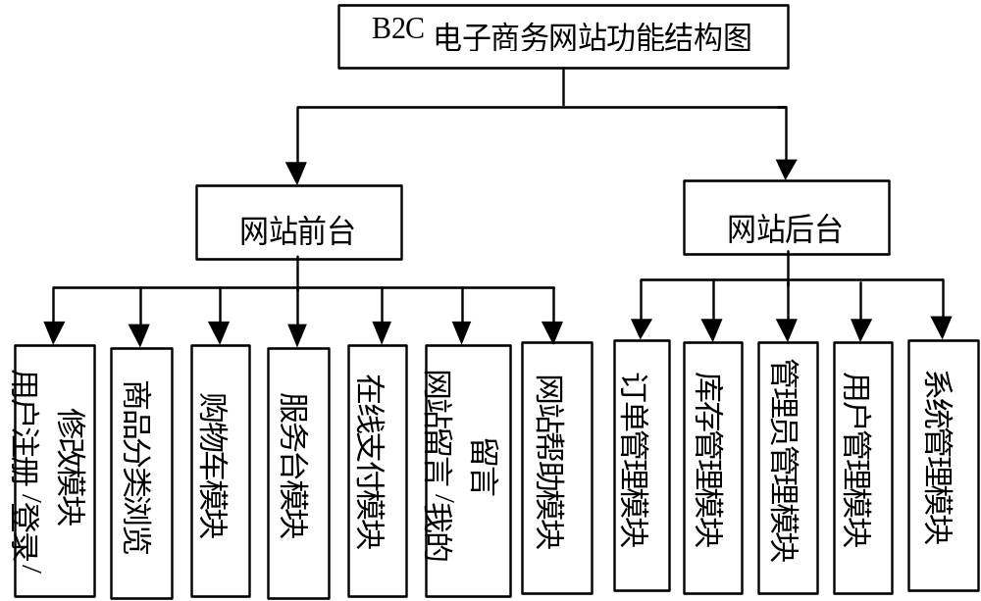
系统功能结构图

Slide 5
Thank you
还有什么疑问可以到www.mrbccd.com提出
也可以发送邮件到 mingrisoft@mingrisoft.com

